Slide 1
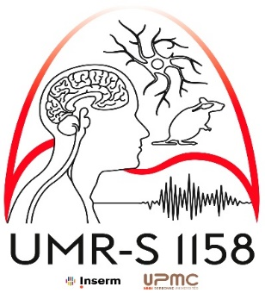


Stimulation du nerf hypoglosse
Chantilly 19 octobre 2018
Dr Valérie Attali
Département R3S-Service des Pathologies du Sommeil Hôpital Pitié-Salpêtrière PARIS
Unité de Neurophysiologie respiratoire expérimentale et clinique, UMRS1158, UPMC, INSERM

Slide 2
Commande motrice de la langue : XII
Génioglosse et ses antagonistes
Stabilité pharyngée
Notes:
Vue 3 D dépliée
Langue = 17 muscles 8 pairs un impair
4 sont extrinsèques : mandibule os hyoïde, os temporal, palais.
Anastomose avec les constricteurs du pharynx
Suspendu dans une boite osseuse, sous tension

Slide 3
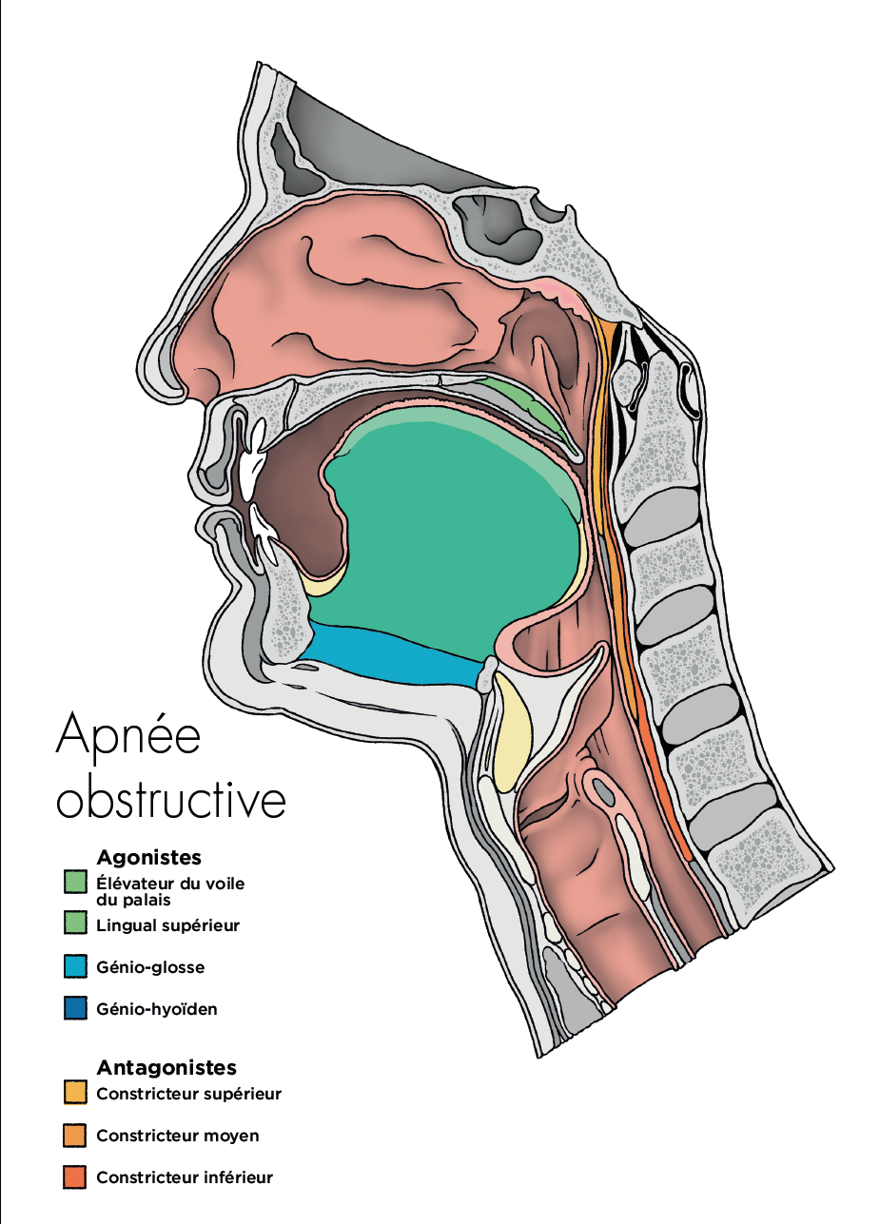
La langue est un muscle respiratoire
Gradient temporel d’activation des muscles respiratoires
« Avant chaque inspiration on tire la langue »
Notes:
On a l’habitude de dire « quand on inspire on tire la langue » ce qui n’est pas tout à fait vrai.
Dilatateurs = définition fonctionnelle
Génioglosse principalement

Slide 4
Anatomie
Antérieur : parole, mastication
Postérieur : stabilité du pharynx à l’inspiration

Slide 5
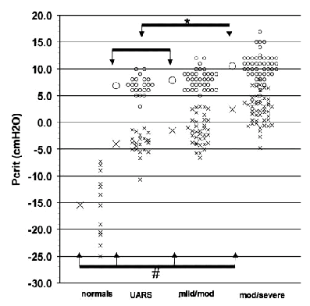
Anomalies fonctionnelles dans le SAOS
activité métabolique musculaire réduite (Kim AM. AJRCCM 2014)
modifications structurelles musculaires (Carrera M. ERJ 2004)
neuropathie périphérique (Sunnergren Laryngoscope 2011)
neuropathie XII (Ramchandren Muscle Nerve 2010)
VAS moins stables
Moins bonne stabilisation à l’inspiration (Séries 2005)
Gold 2002

Slide 6
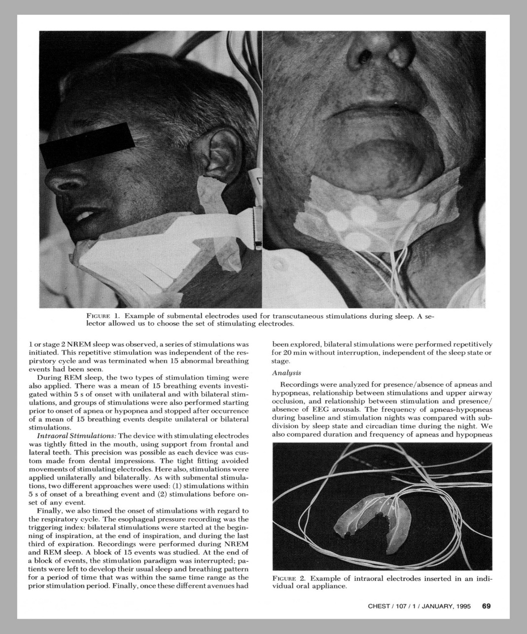
Stimulations percutanées du génioglosse
Réveille
Mouvements aléatoires
Forte variabilité
→ échec
    Decker MJ, J Appl Physiol 1993; 75:1053–1061.
    Edmonds LC. Am J Respir Dis 1992; 146:1030–1036.
    Guilleminault CN, Chest 1995; 107:67–73.
    Miki H. Am Rev Respir Dis 1989; 140:1279–1284

Slide 7
Stimulation selective des muscles
génioglosse, hypoglosse, styloglosse
9 patients SAOS
Électrodes internes voie intra orale
Stimulation unique à l’inspiration : debit maximal inspiratoire
  Rétraction : - 239 +/- 177 ml/s (p < 0.05)
  Protraction : + 217 +/- 93 ml/s (p < 0.001)
Stimulations consecutives à l’inspiration : diminution du nombre d’évènements obstructifs chez 4 patients
Schwartz JAP1996 Aug;81(2):643-52.
7

Slide 8
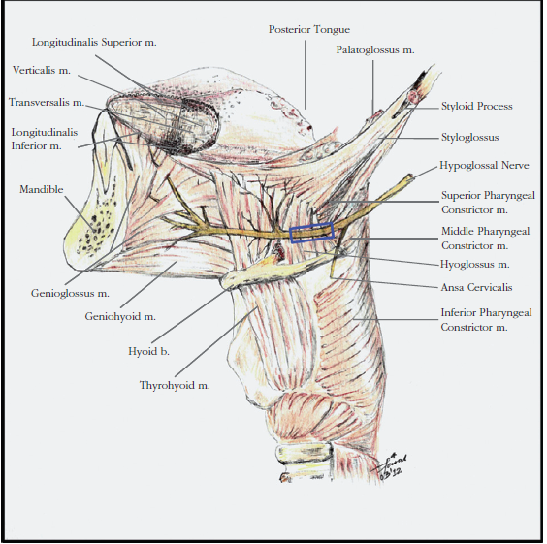
Stimuler le nerf plutôt que les muscles
Avant le tronc commun du XII plusieurs branches
  sensitive méningée
  rameaux moteurs infra-hyoïdiens
  sympathiques vasculaires
Le XII : branches linguales terminales
  Tronc commun
  Sélective du génioglosse
8

Slide 9
Stimulation directe du XII
5 patients SAOS : stimulation électrique per opératoire
Tronc principal du XII = rétrusion
Branche du génioglosse = protrusion
Semble plus efficace à l’inspiration
Sans réveiller le patient
⇒ Preuve de concept
Eisele Arch Otolaryngol Head Neck Surg. 1997;123(1):57-61
9

Slide 10
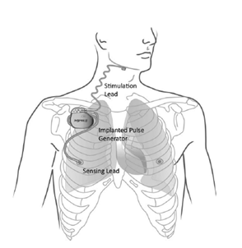
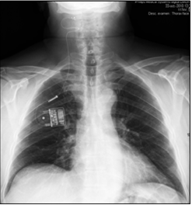
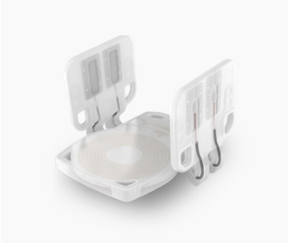
Stimulation électrique implantée du XII
Maintenir la stabilité des VAS au cours du sommeil
Renforcer l’action respiratoire de la langue
  A l’inspiration
  Au cours du cycle respiratoire

Slide 11
Système Inspire

Slide 12
Inspire : « phasique »
Branche médiale du XII
Cible le génioglosse
A l’inspiration
Forte intensité
Imthera Aura 6000 : « tonique »
Tronc proximal du XII
Cible plusieurs muscles
Stimulation continue
Faible intensité
12

Slide 13
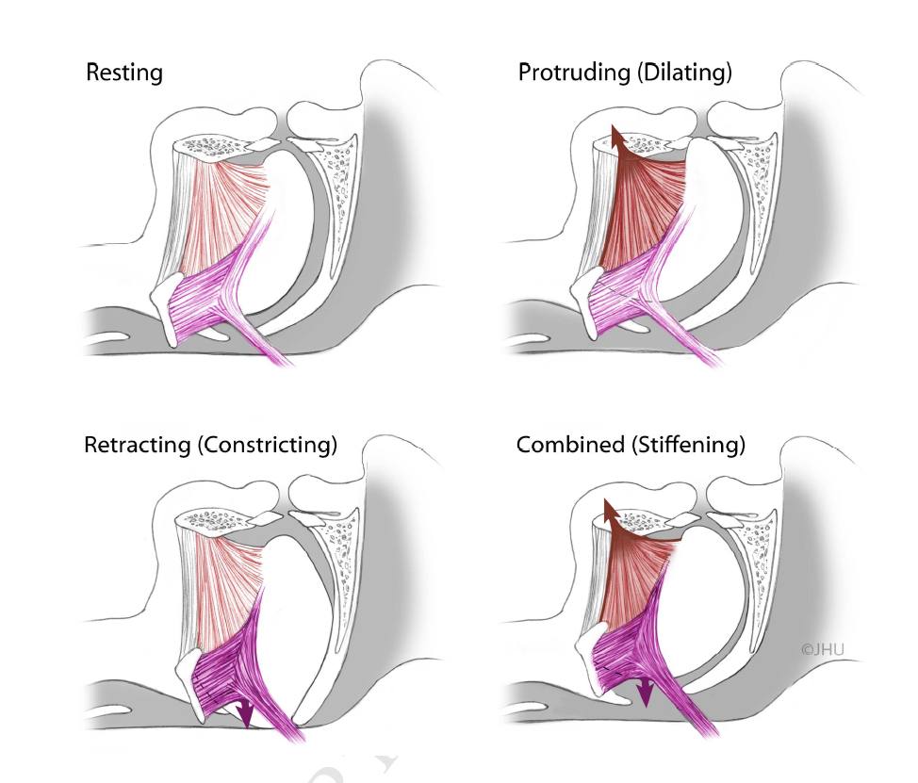
Génioglosse + Antagoniste > Génioglosse seul
Oliven A J Appl Physiol 103: 1662–1668, 2007

Slide 14
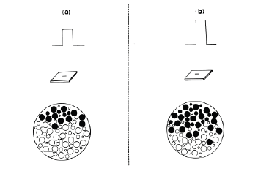
Système Imthera Aura 6000
19/10/2018
14

Slide 15
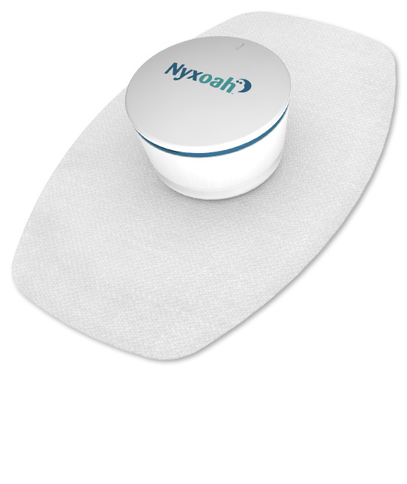
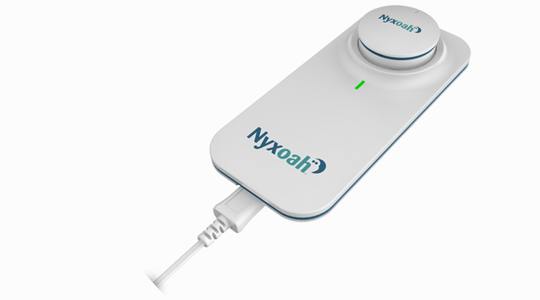
Système Nyxoah
Seule l’antenne est implantée
Sous le menton
Stimulation distale et bilatérale
Continue avec pauses très courtes

Slide 16
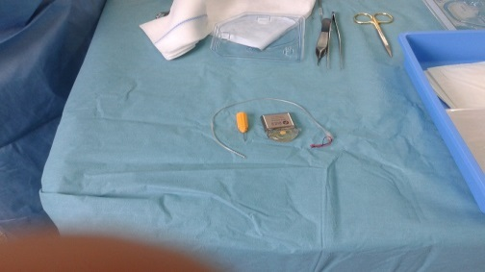
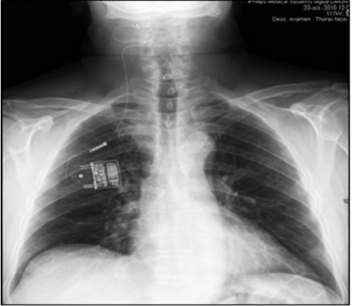
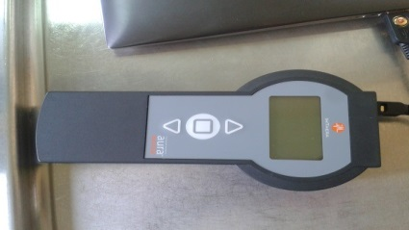
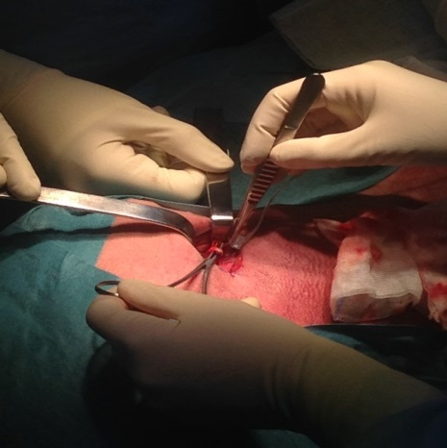
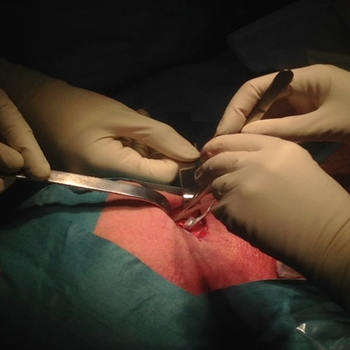
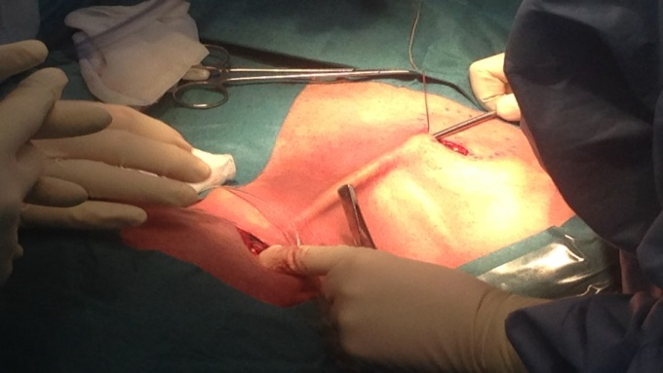
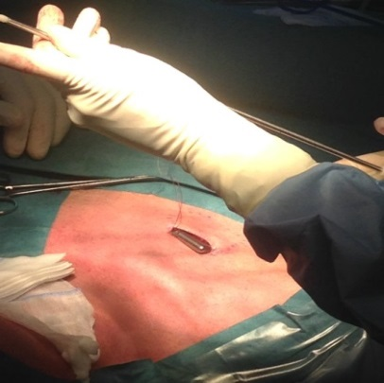
En pratique

Slide 17
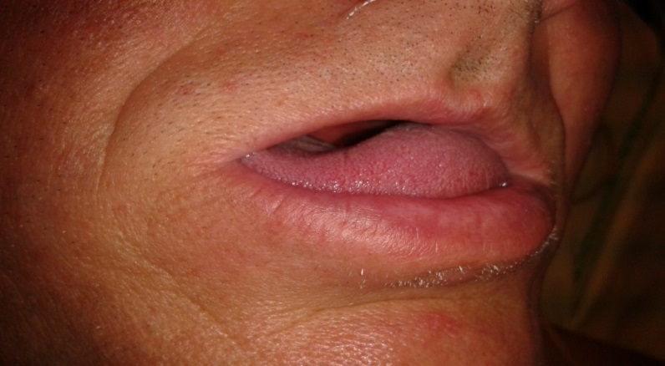
Titration sous endoscopie
Déterminer les bons contacts et les seuils de stimulation
17

Slide 18
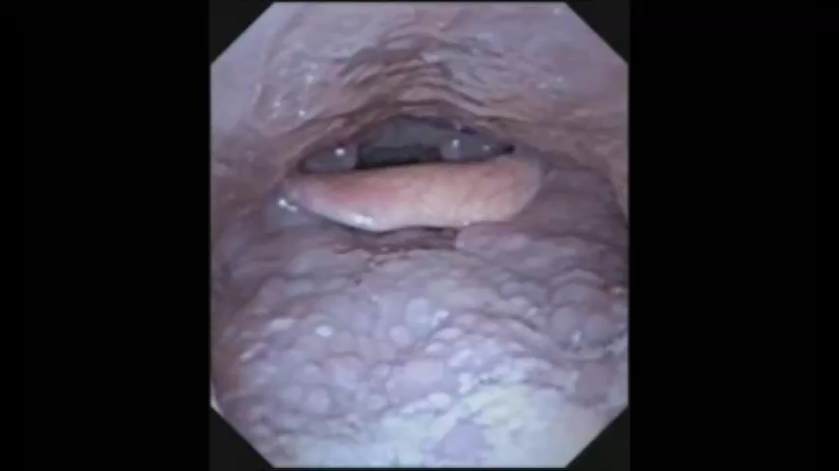

Slide 19
Titration
Eastwood SLEEP 2011;34(11):1479-1486.
19

Slide 20
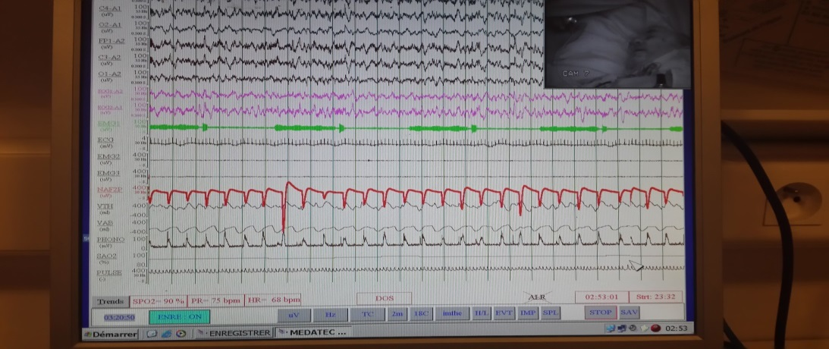
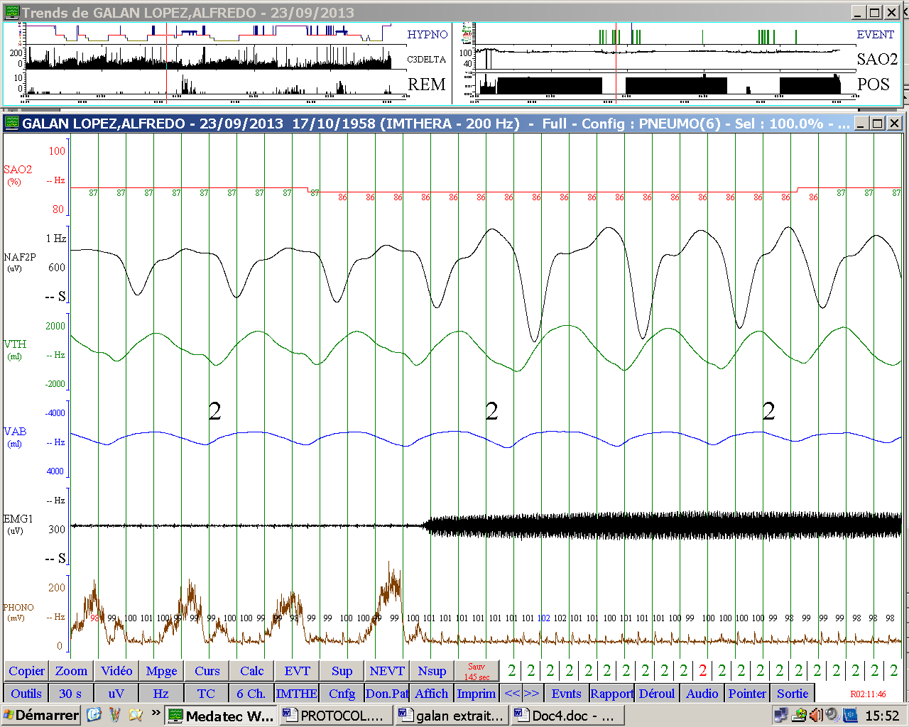
Titration PSG

Slide 21
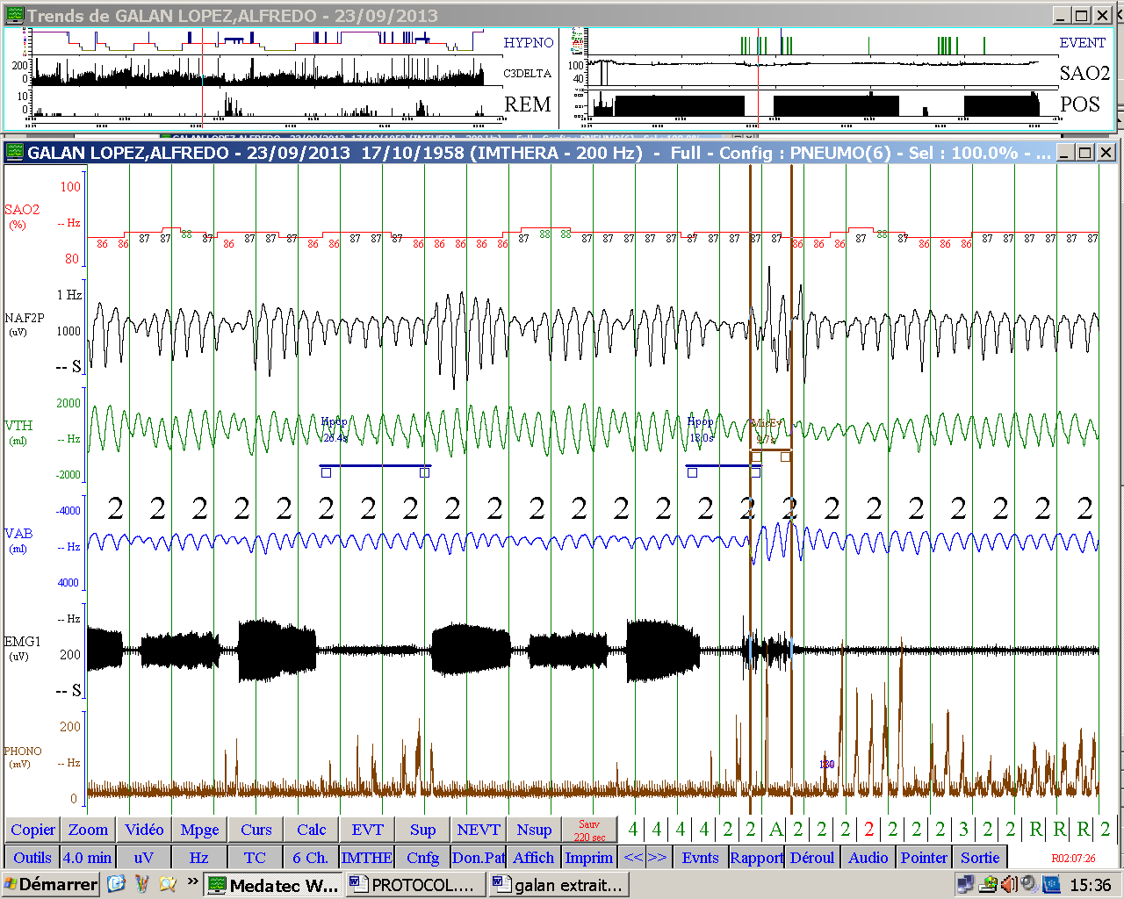

Slide 22
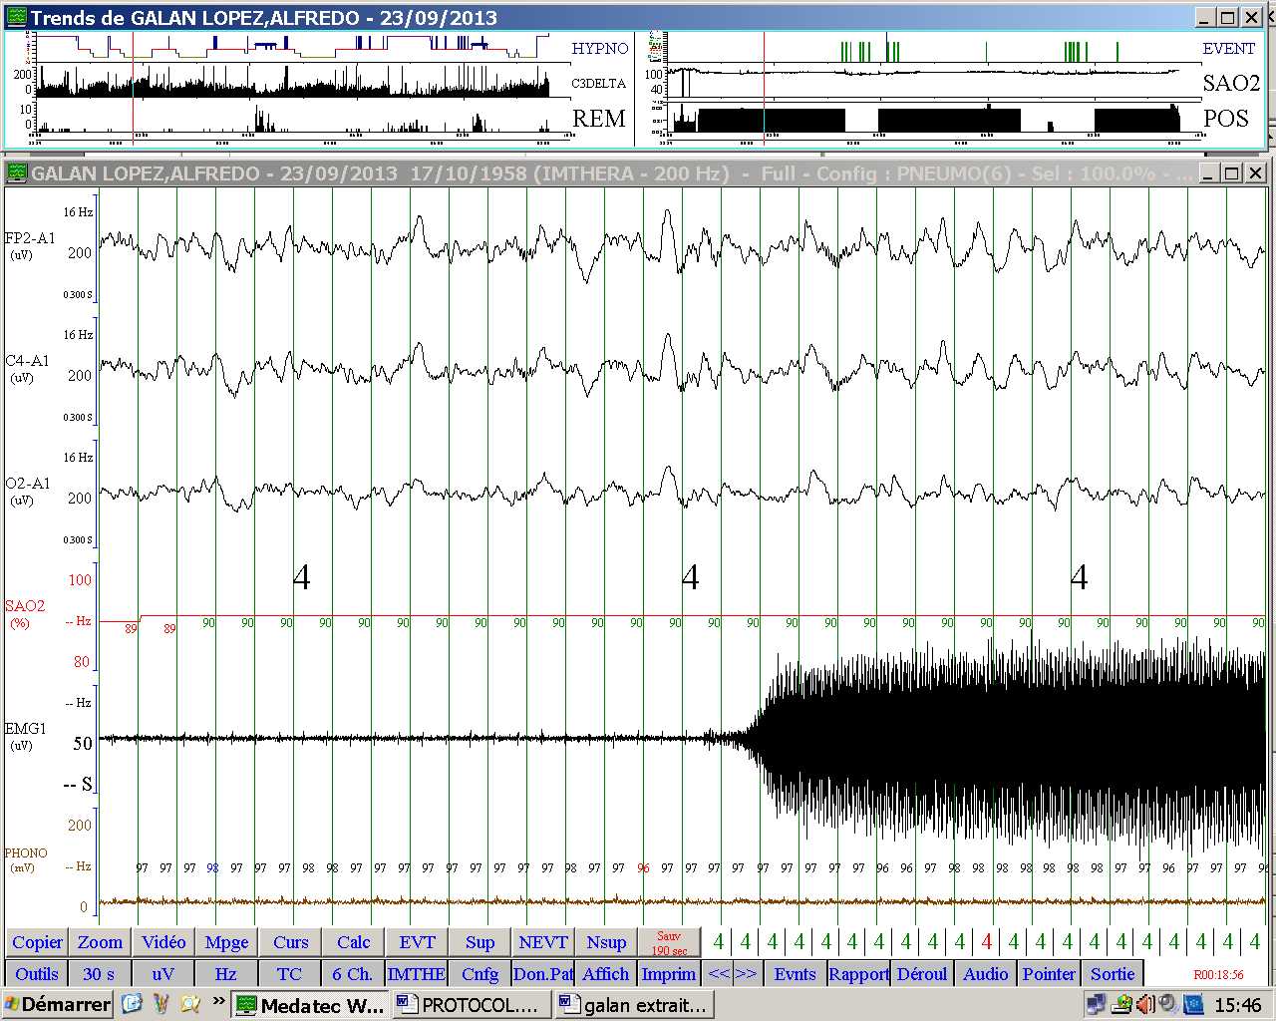

Slide 23
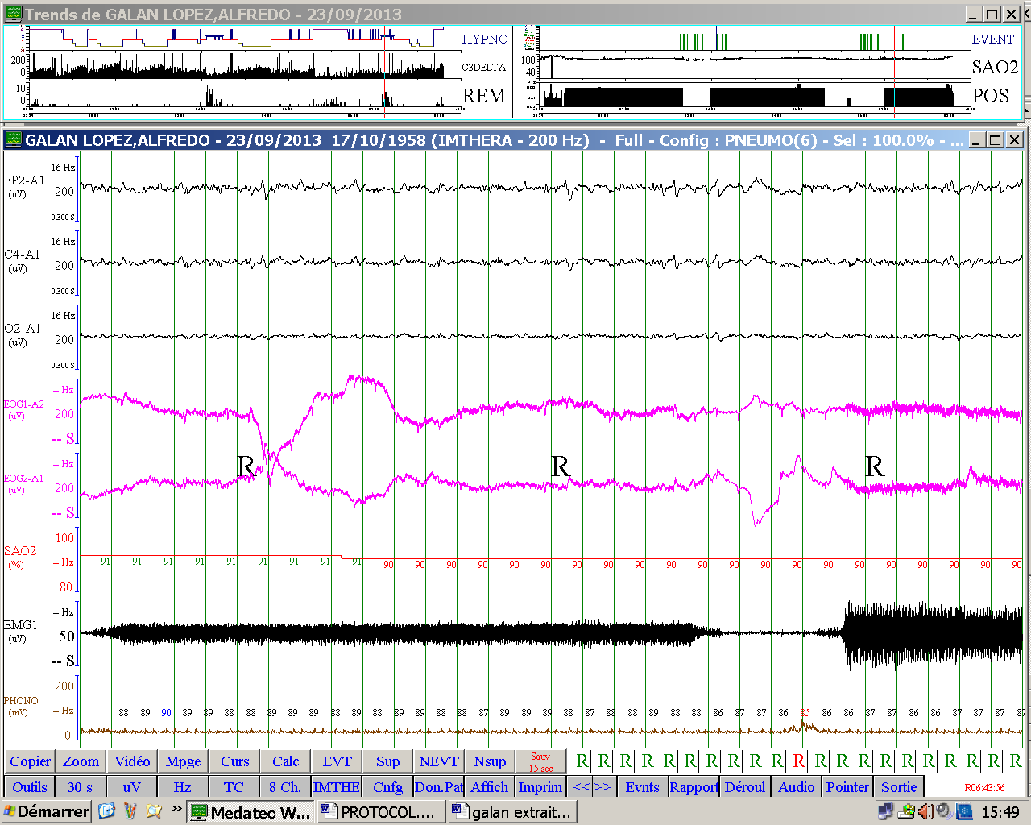

Slide 24
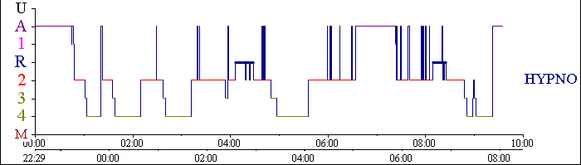
Nuit de titration
Rebond de sommeil lent profond : 172 minutes

Slide 25
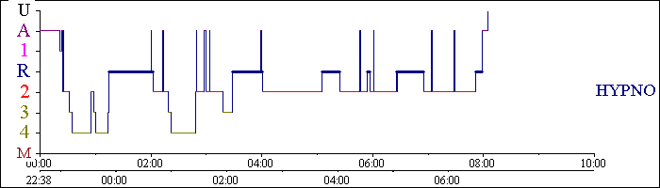
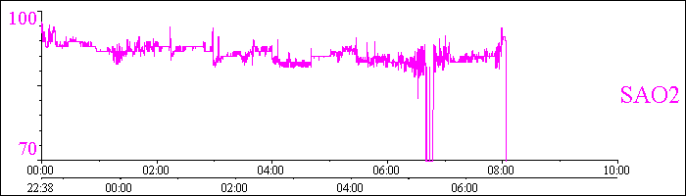
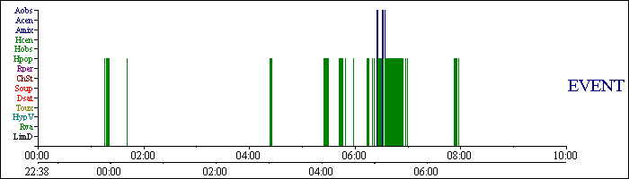
Mois 2

Slide 26
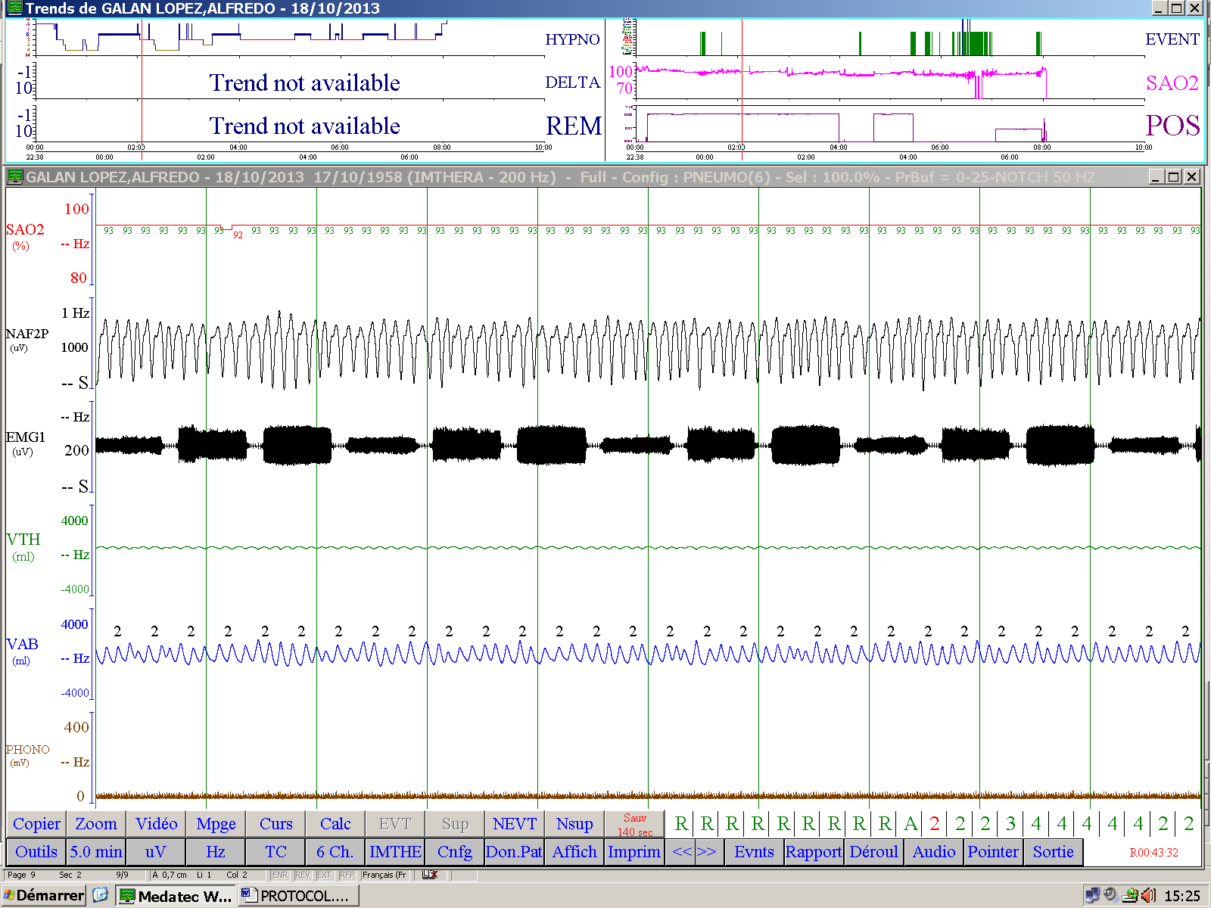
PSG 2 mois

Slide 27
6 mois
IAH 4.4 index de desat 3% 7.2 efficacité 97% 114 minutes de sommeil profond

Slide 28
Études cliniques

Slide 29
Premières données cliniques
29

Slide 30
Inspire : profil des répondeurs
IMC ≤ 32 kg/m2
20 ≤ IAH ≤ 50/hr
pas de collapsus concentrique complet
branche médiale du XII
Paul H. Van de Heyning, Laryngoscope, 122:1626–1633, 2012
19/10/2018
30

Slide 31
THN2 : profil des répondeurs (46 patients)
Critères prédictifs de succès : IAH<65/h, IA<30/h, IMC<35, désat>10% <15/h
Friedman laryngoscope 2016

Slide 32
Inspire : STAR (Stimulation Therapy for Apnea Reduction)
126 patients implantés dans 22 centres
54 ans, IMC 28 kg/m2, Intolérants à la PPC, IAH 32/h
IAH 32.0±11.8 ⇒ 15.3±16.1 p<0.001
66 % répondeurs (↓ 50% IAH et IAH<20/h)
ESS 11.6±5.0 ⇒ 7.0 ±4.2 p <0.001
Strollo N Engl J Med 2014;370:139-49.

Slide 33
Résultats à long-terme
116 patients/126 sont encore traités
IAH (98 PSG)
75% répondeurs (seuil 50% de réduction, IAH<20)
69% IAH<10/h
Woodson BT Otolaryngol Head Neck Surg. 2016 Jan;154(1):181-188

Slide 34
Tolérance
Métanalyse 6 études 200 patients (Certal Laryngoscope, 2015)
Aucun EI sévère (décès, handicap, ..)
9 EI sévères (4.5%) : retrait du dispositif
EI non sévères : faiblesse de la langue, douleurs musculaires, douleur incision, faible réponse à la stimulation
Temporaires, n’empêchant pas la stimulation
Étude Inspire (Strollo NEJM 2014) 126 patients
2 EIG remplacement du dispositif, 18% faiblesse de la langue temporaire, 40% inconfort de la stimulation 21% douleur musculaire linguale
À 3 ans : 3 retraits du dispositif (2 insomnie, 1 arthrite septique) 2 décès non reliés; plaies de la langue ou inconfort lié à la stimulation ; aucun changement de seuil de stimulation

Slide 35
Résumé
Traitement innovant
Trois dispositifs en développement
Inspire :
Phase III avec résultats à long-terme
Registre de suivi : 750 patients
Accès en France sous conditions (prix élevé)
Imthera :
Phase II publiée
Phase III en cours
Pas d’accès commercial en France
Nyxoah : étude marquage CE en cours

Slide 36
Traitement alternatif à la PPC ?
Inspire :
  929 inclus  126 implantés
  Échecs de sélection ?
  9% répondeurs
Imthera et Nyxoah
  Environ 40 critères inclusion/exclusion
  SAOS positionnel
  IAH non variable

Slide 37
Profil du patient « idéal »
Sévérité du SAOS :
  Inspire 20 ≤ IAH ≤ 50/h ; IAH<65/h
  Imthera IA<30/h, désat>10% <15/h
IMC
  Inspire ≤ 32 kg/m²
  Imthera <35 kg/m²
Plus de 50% des patients intolérants à la PPC ne sont pas éligibles d’emblée

Slide 38
Procédures
Sélection compliquée
Eligibilité faible
Critère VAS : collapsus concentrique complet : endoscopie de sommeil
Efficacité incertaine
Non curatif (discuter chirurgie maxillofaciale)
Observance indispensable
Incompatibilité IRM
Information du patient

Slide 39
Futur
Boitiers plus petits
Chirurgie moins lourde
Phénotypage des patients
Logiciels d’activation plus « intelligents »
Asservissement sur la détection des événements respiratoires

